Slide 1
Welkom

Slide 2
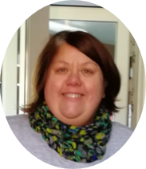
Anja
Ervaringsdeskundige
burn-out
In nabije familie
Angstaanvallen
Faalangst
Depressie
verslavingen

Slide 3
TEVEEL !!!
STRESS
dood
ziekte
Angst
Ik wil dit niet

Slide 5
Opzij, opzij we hebben geen tijd

Slide 6
Missie
tools geven
uit eigen kracht
veilige plek
Geen vervanging voor therapie

Slide 7
HerstelAcademies (HA) bieden een open cursusaanbod:
Gericht naar iedere burger
Gelinkt aan thema’s rond mentaal welzijn en psychisch herstel
Co-creatie tussen mensen met ervaringskennis en hulpverleners uit het netwerk GGZ en niet-GGZ partner
HerstelAcademie Halle-Vilvoorde maakt deel uit van het SaVHA?! netwerk

Slide 8
Doelgroep
Volwassenen en jongvolwassenen die willen werken rond veerkracht en psychische herstel
Toegankelijk voor iedereen, ook voor familie, naasten, professionelen, familieleden
Gemengde groep deelnemers
Aanvulling op het reguliere aanbod binnen het SaVHA?!-netwerk
Preventief, tijdens of na een zorgtraject
Laagdrempelig en lage kostprijs

Slide 9
Ervaringsdeskundigheid
Een meerwaarde geven
Ervaringsdeskundigen dragen bij omdat zij in staat zijn op basis van gedeelde herinneringen, toegang te hebben tot de leefwereld en achtergrond van cliënten.
Zij kunnen fungeren als rolmodel doordat zij een eigen herstelproces hebben doorgemaakt en op die manier hoop binnenbrengen
Ervaringsdeskundigen hebben kennis over wat het betekent om psychische problemen te hebben, welke handvatten, oplossingen, strategieën wel en niet werken, welke steun belangrijk is. Ook kennen ze van binnenuit het gevoel dat anderen vooroordelen en beelden hebben die niet kloppen en wat dat betekent voor hun zelfbeeld

Slide 10
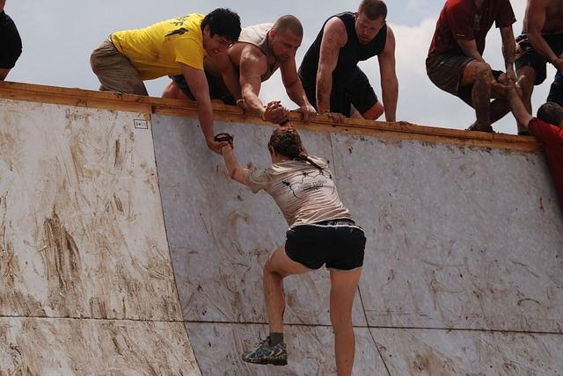
De kracht van een herstelacademie
Helpt individuen bij hun persoonlijk en gezamenlijk herstel
Helpt deelnemende organisaties in hun herstelgerichte praktijk.
Staat niet op zichzelf en werkt best vanuit een samenwerking met GGZ en niet-GGZ partners.
Het samenwerken van ervaringsdeskundige en professionele hulpverleners, vanuit een evenwaardige positie,
We brengen een verhaal van hoop.
Ondersteunt de vaardigheden en krachten
Samen op weg naar beter

Slide 11
Cursussen
De cursussen zijn gebaseerd op de noden en de wensen van de deelnemers en regio
Het aanbod is inhoudelijk en thematisch
Hoe ziet een cursus eruit:
Thema wordt bepaald door de 2 trainers
Co-creatie: professional en ervaringsdeskundige
1 tot 5 sessies – 1 sessie is +/- 2,5 uur
8 à 10 deelnemers
Cursusmateriaal en evaluatie
Kostprijs: € 5 per sessie
Inschrijven kan via:
Online : www.herstelacademie.be/regions/halle-vilvoorde
Mail : hallevilvoode@herstelacademie.be
Telefoon : 0488 20 77 06

Slide 13
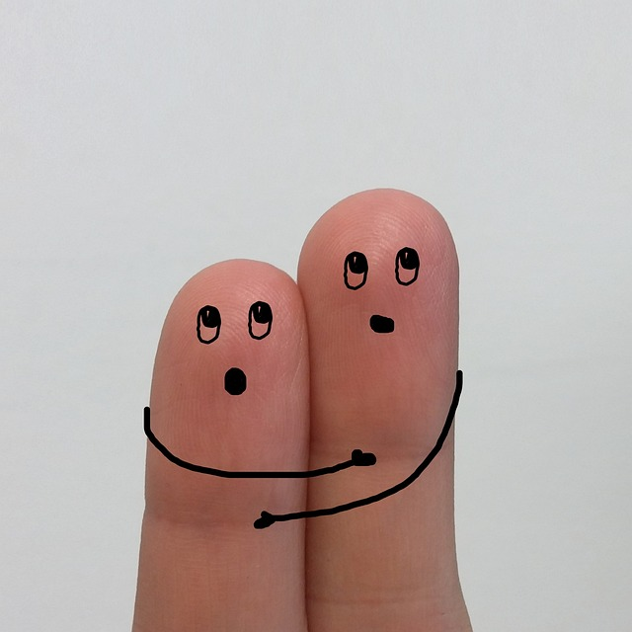
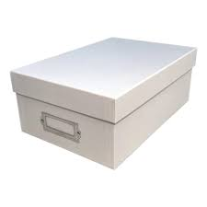
Goed gevoel of Jezelf in Herstel
Zelfzorg
Goed gevoel kistje
Vul je Goed-gevoel-doos met foto’s, muziek, quotes en afspraken in de toekomst om naar uit te kijken. Hier heb je een overzicht van dingen die jou doen glimlachen. Wat kan jou weer hoop geven als je er aan denkt?

Slide 14
Groeien vanuit zelfvertrouwen
Wetenschappers deden heel wat onderzoek naar welke behoeften er vervuld dienen te worden om onszelf optimaal te kunnen ontplooien. We bekijken samen over welke behoeften dit gaat, en onderzoeken hoe het met onze noden gesteld is. We proberen enkele oefeningen uit om aan onze noden tegemoet te komen, en doen ook inspiratie op om er thuis verder mee aan de slag te gaan.
Jezelf vertrouwen
Op een rustige manier kijken en denken we interactief na over zelfvertrouwen en positief denken. Stapsgewijs bouwen we het vertrouwen in eigen kunnen op en krijgen we een positief eigenbeeld.

Slide 15
Omgaan met conflicten
Iedereen heeft wel eens conflicten.
Het gaat niet om de inhoud of kwestie alleen, maar ook om de relatie met de ander.
Conflicten kunnen aanleiding geven tot spanning en stress.

Slide 16
Geef je angst eens vakantie
Voel je ook de kriebels bij de foto ?
In deze workshop "geef je angst eens vakantie" ga je met Caroline (professional) en Jan (ervaringsdeskundige) aan het werk.
Samen gaan ze op zoek naar tools en tips om dit thema bespreekbaar te maken bij je omgeving.

Slide 17
Creatieve toolbox
SoulCollage® is een leuke en creatieve manier om dichter bij jezelf te komen. Je maakt gebruik van je intuïtie en creativiteit

Slide 18
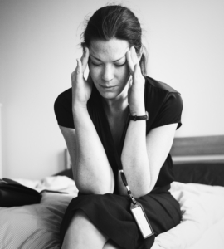
Burnout en depressie
Samen met een professional en ervaringsdeskundige bieden we een interactieve zoektocht aan waar we ruimte bieden voor eenieders verhaal en dit in een 4-daagse vorming. Deze vorming is toegankelijk voor iedereen die met deze problematiek te maken heeft.

Slide 19
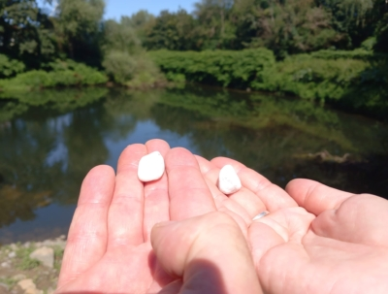
Herstelwandelingen
Geen rollator, krukken
Wandelen geeft gemoedrust en energie.
Samen met 2 wandelcoaches ontdekken we de kalmte van de natuur en staan we stil bij de schoonheid die ze ons biedt,
Halle, Dilbeek, Asse, Grimbergen, Machelen, Eppegem

Slide 20
Heb je zin om mee de visie van de HerstelAcademie uit te dragen?
Heb je zin om trainer te worden?
Wij zijn steeds op zoek naar professionele lesgevers.
Contact :
Kathleen Zaman Anja Van Laer
0489 21 05 55 0488 20 77 06

